Slide 1
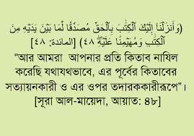
স্বাগতম

Slide 2
শিক্ষক পরিচিতি
মিজানুর রহমান
সহঃশিক্ষক
(ইসলাম ও নৈতিক শিক্ষা)
ইনডেক্স নং-১১৩৮১২১
খাস সোনামুখী এস.সি উচ্চ বিদ্যালয়
বেলকুচি,সিরাজগঞ্জ।
পাঠ পরিচিতি
অধ্যায়-০১
৯ম শ্রেণী
আকাঈদ ও নৈতিক জীবন
?
পরিচিতি
পাঠ-11

Slide 3
নিচের ছবিগুলো দেখে বল এতে কিসের পরিচয় ফুটে উঠেছে

Slide 4
আজকের পাঠ

Slide 5
শিক্ষার্থীরা এই পাঠ শেষে.....
আসমানি কিতাবের পরিচয় বলতে পারবে ।
প্রসিদ্ধ আসমানি কিতাব চিহ্নিত করতে পারবে ।
আল কুরানের নামকরণ করতে পারবে।

Slide 6
আসমানি কিতাবের পরিচয়
কিতাব শব্দের অর্থ লিপিবদ্ধ এর প্রতিশব্দ হল গ্রন্থ,বই পুস্তক ইত্যাদি।
পরিভাষায় যেসব কিতাব আল্লাহ তায়ালা মানবজাতির হিদায়াতের জন্য দিকনির্দেশনা স্বরূপ নাজিল করেছেন তাকে আসমানি কিতাব বলে। অন্যকথায় আল্লাহ তায়ালার বাণী সম্বলিত গ্রন্থাবলিকে আসমানি কিতাব বলা হয়।

Slide 7
একক কাজ
সময়-১ মিনিট
আসমানি কিতাব মূলত কাঁর বানী?

Slide 8
একক কাজ
সময়-১ মিনিট
আসমানি কিতাব শব্দের অর্থ কি ?
ঐশী গ্রন্থ

Slide 9
প্রসিদ্ধ আসমানি কিতাব
তাওরাত
মুসা (আ)
যাবুর
দাউদ (আ)
ইঞ্জিল
ঈসা (আ)
আল কুরআন
মুহাম্মদ (সা)

Slide 10
সময়-৫ মিঃ
জোড়ায় কাজ
সহিফা কাকে বলে ?ইহা কাঁর উপর কয়খানা নাযিল হয়?

Slide 11
কুরআনের অন্যান্য নাম
কিতাব
ফুরকান
হিকমা
বুরহান
আল হক
আন নুর
আল হুদা
আয যিকর
আশ শিফা
আল মাওয়িযা
আর রাহমাহ

Slide 12
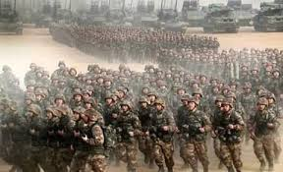
দলীয় কাজ
সময়-৫ মিঃ
আসমানি কিতাবের বিষয়বস্তু সম্পর্কে একটি তালিকা তৈরি কর

Slide 14
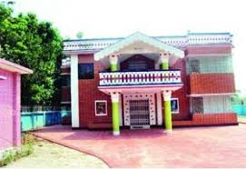
বাড়ির কাজ
আল কুরআনের বৈশিষ্ট ও মাহাত্ম্য লিখে আনবে।

Slide 15
প্রশ্নোত্তর পর্ব

Slide 16
আল্লাহ হাফেজ

